Slide 1
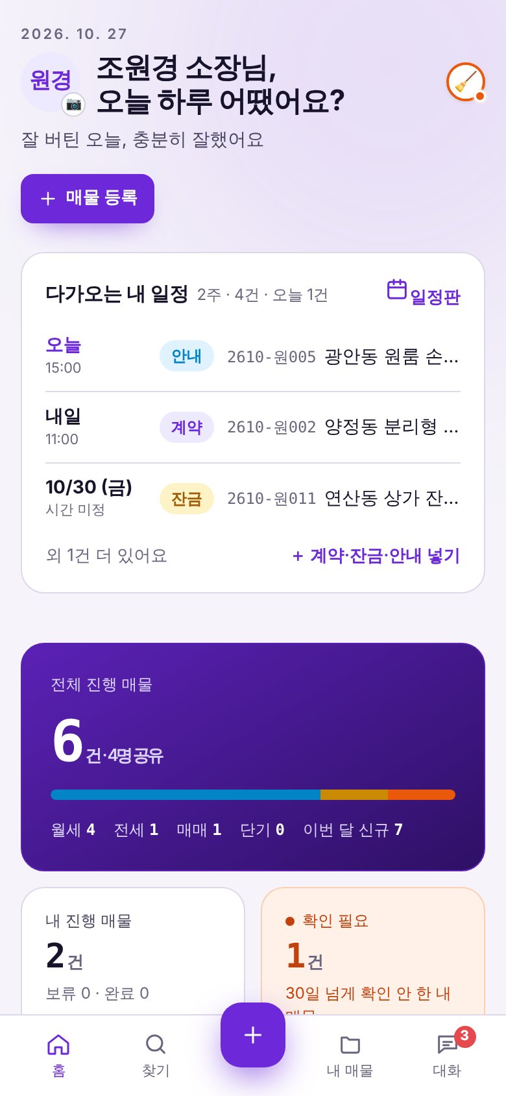
리츠부동산 직원 회의
RITZ 매물노트
시작합니다
2026. 10. 28 (수) 오후 1시 · 리츠부동산 사무실
설치·가입 없이 개인 링크 하나면 끝
Notes:
오늘은 매물노트를 어떻게 쓰는지 보여드리고, 11월부터 어떻게 일할지 맞추는 자리입니다. 한 시간 안에 끝냅니다.

Slide 2
오늘 이야기할 것
1
2
3
왜 바꾸나요
언제부터
매물 등록·관리
링크 하나로 정리
연습 → 11/1 실사용
자동 채우기, 오늘 확인
4
5
6
일정
내 정산
대화 · 오늘 받을 것
계약·잔금·안내
번 돈·받은 돈 확인
동의, 계좌, 숙제

Slide 3
왜 바꾸나요
지금까지
앞으로
카카오워크 · 시트 · 단톡방 따로따로
매물 찾으려면 여기저기 확인
내가 얼마 받는지 물어봐야 앎
개인 링크 하나 (설치·가입 없음)
매물 · 일정 · 정산 · 대화 한 곳에
내 돈 흐름을 내가 바로 확인
→
Notes:
일을 늘리려는 게 아니라 줄이려는 겁니다. 폰으로 링크 하나만 누르면 됩니다.

Slide 4
언제부터 쓰나요
오늘 ~ 10/31
11월 1일
11월 1일
연습 기간
실제 사용 시작
대화도 여기서
둘러보고 연습 매물 1개 등록
매물·일정은 전부 여기로
대표님 1:1 · 팀방

Slide 5
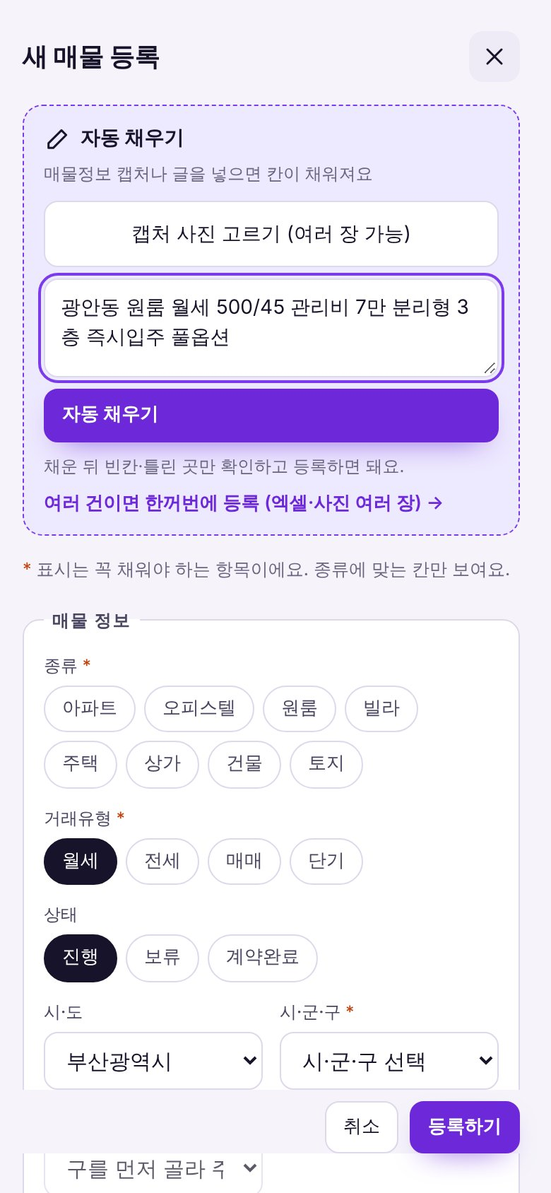
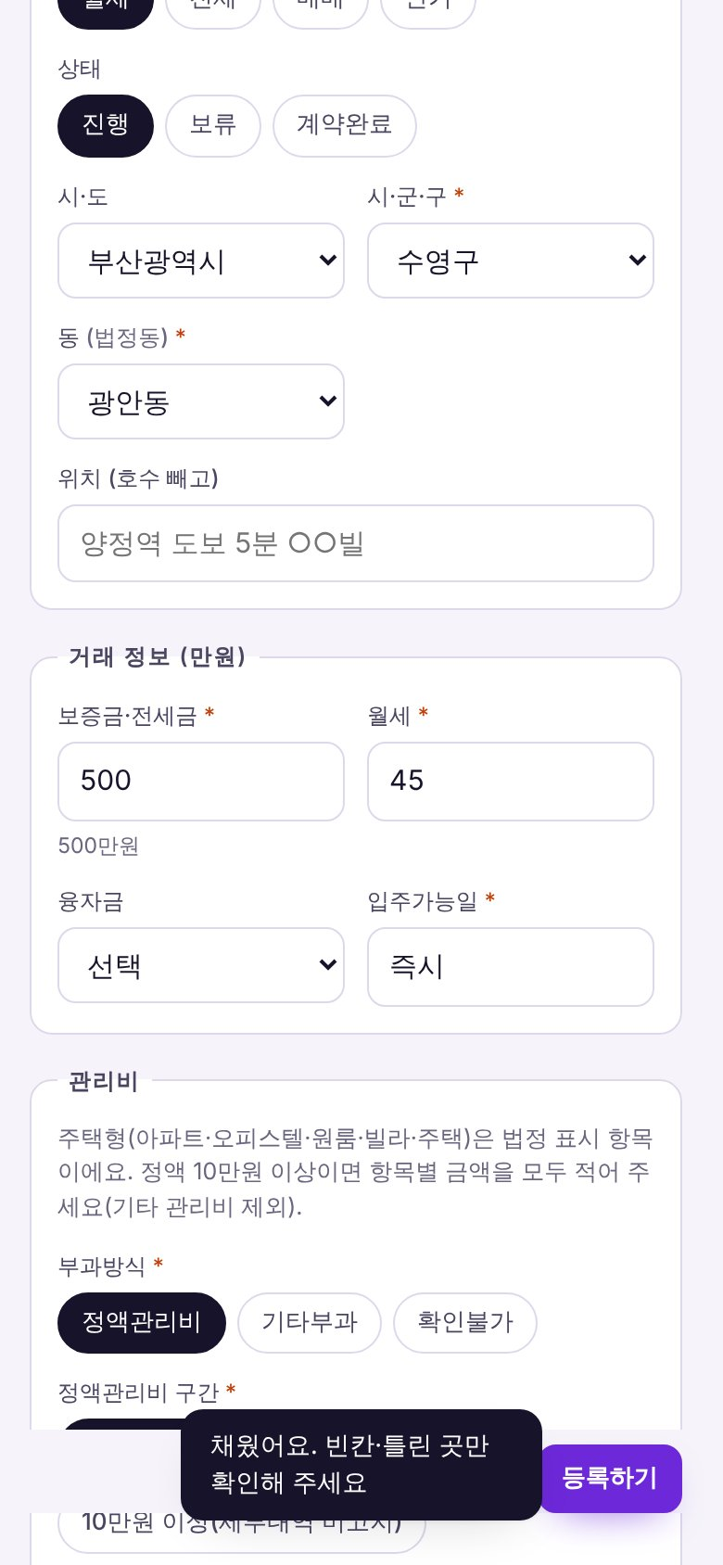
① 매물 등록은 3단계
1
[＋ 매물 등록] 누르기
홈 화면 위쪽 보라색 버튼
2
받은 글·캡처 붙여넣기
[자동 채우기] 누르면 칸이 채워져요
3
빈칸만 확인 → [등록하기]
다른 직원 화면에는 1분 안에 보여요
매물번호는 자동 2610-원011 = 26년10월 · 원룸 · 11번
Notes:
시연: 받은 매물 문자 하나 복사해서 붙여넣고 자동 채우기 → 등록까지 직접 보여주기. 사진은 캡처 여러 장도 됩니다.

Slide 6
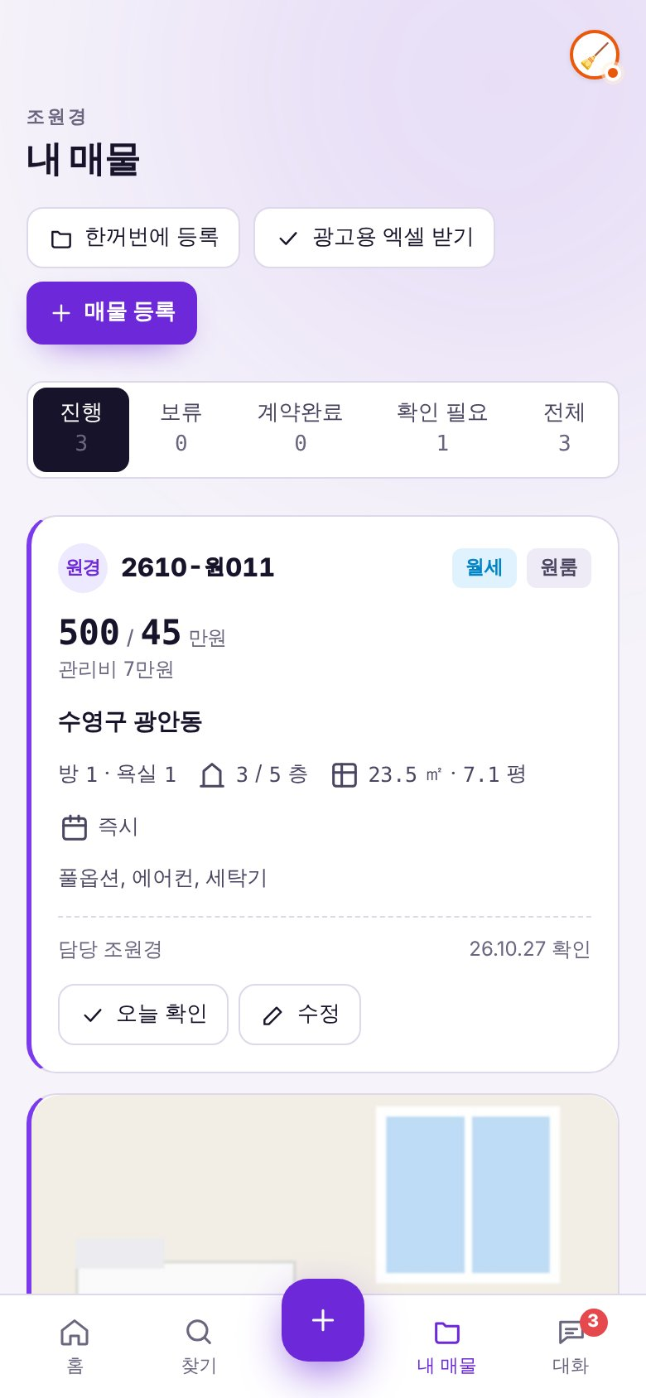
② 내 매물 관리
진행 · 보류 · 계약완료
상태만 바꾸면 목록이 정리돼요
[오늘 확인]
집주인과 통화해서 살아있으면 한 번 누르기
확인 필요
30일 넘게 확인 안 한 매물은 따로 모여요
Notes:
오늘 확인 = 매물이 아직 살아있다는 표시. 오래된 매물이 섞이지 않게 하는 게 목적입니다.

Slide 7
③ 계약 · 잔금 · 안내 일정
1
[일정]에 바로 넣기
날짜 · 시간 · 매물번호만 적으면 끝
2
홈 맨 위 "다가오는 내 일정"
2주 안 일정이 바로 보여요
3
대표님도 같은 일정을 봐요
따로 보고 안 해도 돼요
Notes:
계약·잔금·안내가 잡히면 바로 넣기. 대표가 HQ에서 같이 보고 겹치지 않게 조정합니다.

Slide 8
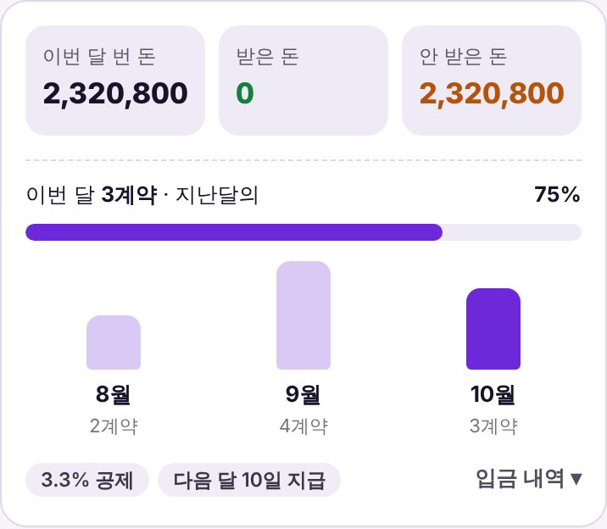
④ 내 정산, 내가 바로 확인
번 돈
받은 돈
안 받은 돈
이번 달 계약으로 생긴 내 몫
이미 입금된 금액
아직 지급 전인 금액
매월 말일 마감 → 다음 달 10일 일괄 지급
3.3% 공제 후 지급 (홈에 표시)
배분 비율은 개인별로 따로 안내
Notes:
입금되면 받은 돈으로 바로 옮겨집니다. 궁금하면 묻기 전에 여기 먼저 보기. 배분 비율은 개인 면담으로 안내.

Slide 9
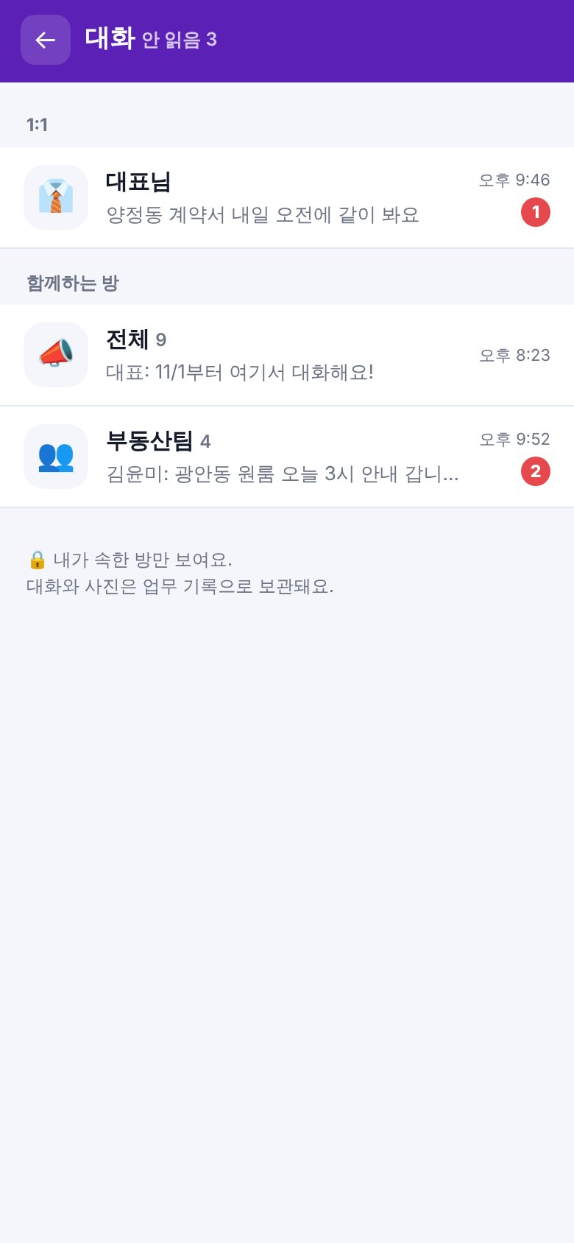
⑤ 11월 1일부터 대화도 여기서
1
카톡 "어닝플레이스" 채널 방
아래 [대화하기] 누르기
2
대표님 1:1 · 전체 · 부동산팀
골라서 먼저 써도 돼요
3
새 글은 카톡 알림으로 와요
앱 설치 필요 없음
Notes:
10/31까지는 지금처럼 연락. 11/1 아침에 "대화가 열렸어요" 알림이 한 번 갑니다.

Slide 10
오늘 회의에서 받을 것
카톡 채널 친구 추가
업무 연락 · 대화 보관 동의
"어닝플레이스" 검색 → 친구 추가
알림톡 수신, 업무 기록 보관
지급 계좌
개인 링크 홈화면 추가
통장 사본 한 장
카톡 1:1로 받은 링크 → 홈 화면에 추가

Slide 11
10/31까지 숙제
1
연습 매물 1개 등록해보기
2
계약·잔금·안내 일정 1개 넣어보기
3
불편한 점은 바로 말해주기 → 바로 고쳐요
Notes:
연습 매물은 나중에 지워도 됩니다. 써보면서 막히는 부분이 제일 중요한 피드백입니다.

Slide 12
앞으로 이렇게 키워가요
1단계 · 11월
2단계
3단계
쓰면서 고치기
신입 교육 과정 연결
인원이 늘어도 그대로
불편한 점 바로 반영
교육생 → 단계별 성장
팀·권한만 추가하면 끝

Slide 13
이것만 기억해요
매물은 [＋ 매물 등록]
계약·잔금은 [일정]
궁금한 점 질문 받을게요

